Slide 1
LABYRINT
Využití kruhového odpočívadla

Slide 2
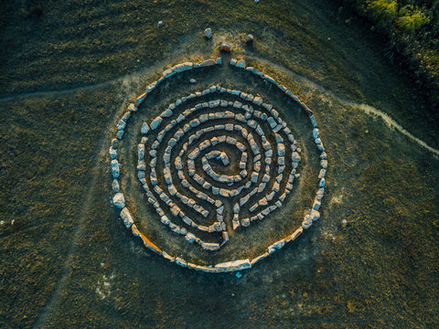
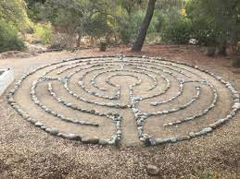
Oblázkový labyrint

Slide 3
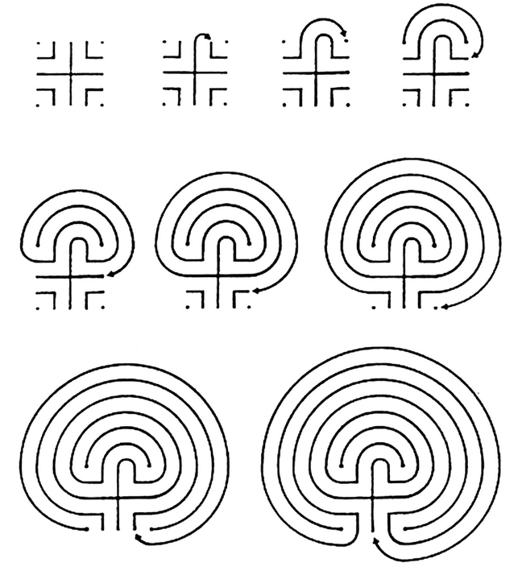
Stavební postup
Vytyčíme středový kříž, pokračujeme ve středu šipek.

Slide 4
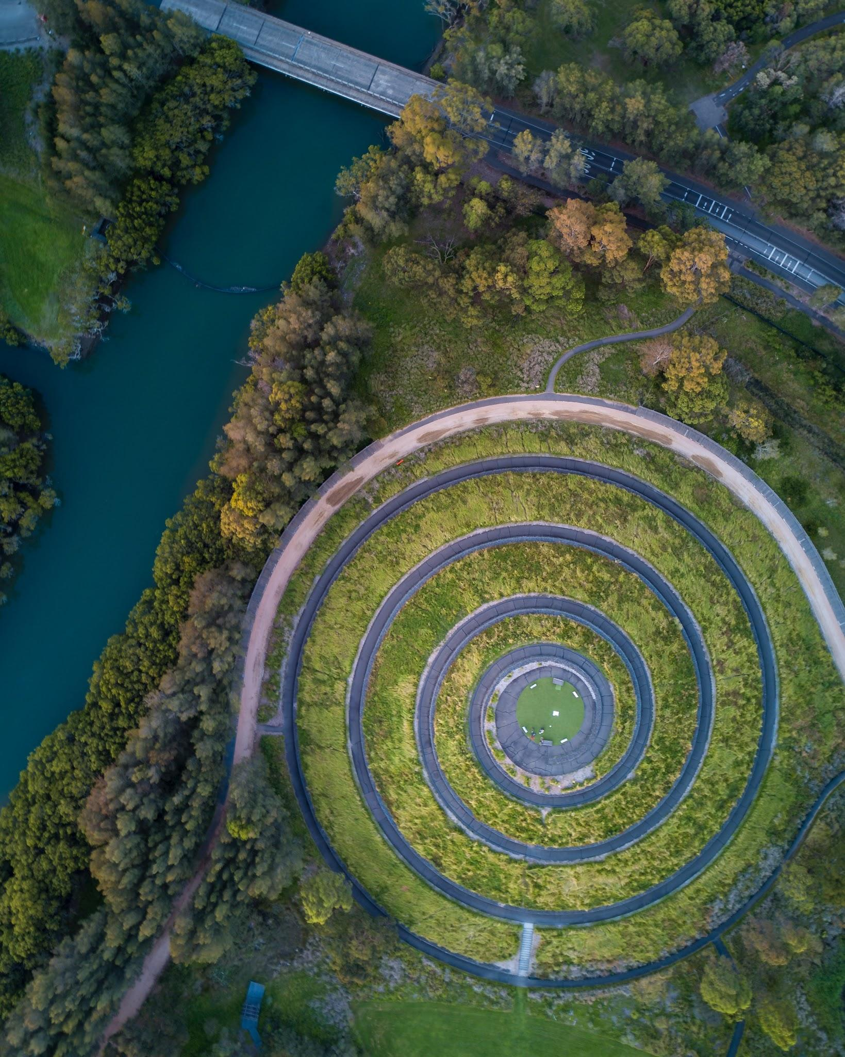
Využití labyrintu ve škole při výuce
ČJ - definice symbolu a symbolický jazyk, původ slova labyrint, labyrint v literatuře
D - středověký labyrint, labyrint v předkřesťanských kulturách, labyrint jako poselství času
M - geometrie labyrintu, výpočty a vytyčování, labyrint vs. bludiště, rovinný labyrint
Z - varianty labyrintů na kontinentech, etnika využívající labyrinty, labyrinty pohledem z vesmíru, kosmologická symbolika labyrintu
Př - kamenný labyrint, dřeviny tvořící labyrint, úprava a zachování labyrintu
VV - labyrint jako mandala, původ labyrintového vzoru, Otfriedův, Římský, Svatoomerský, Baltický
TV - tanec jeřábů, Trójská hra

Slide 5
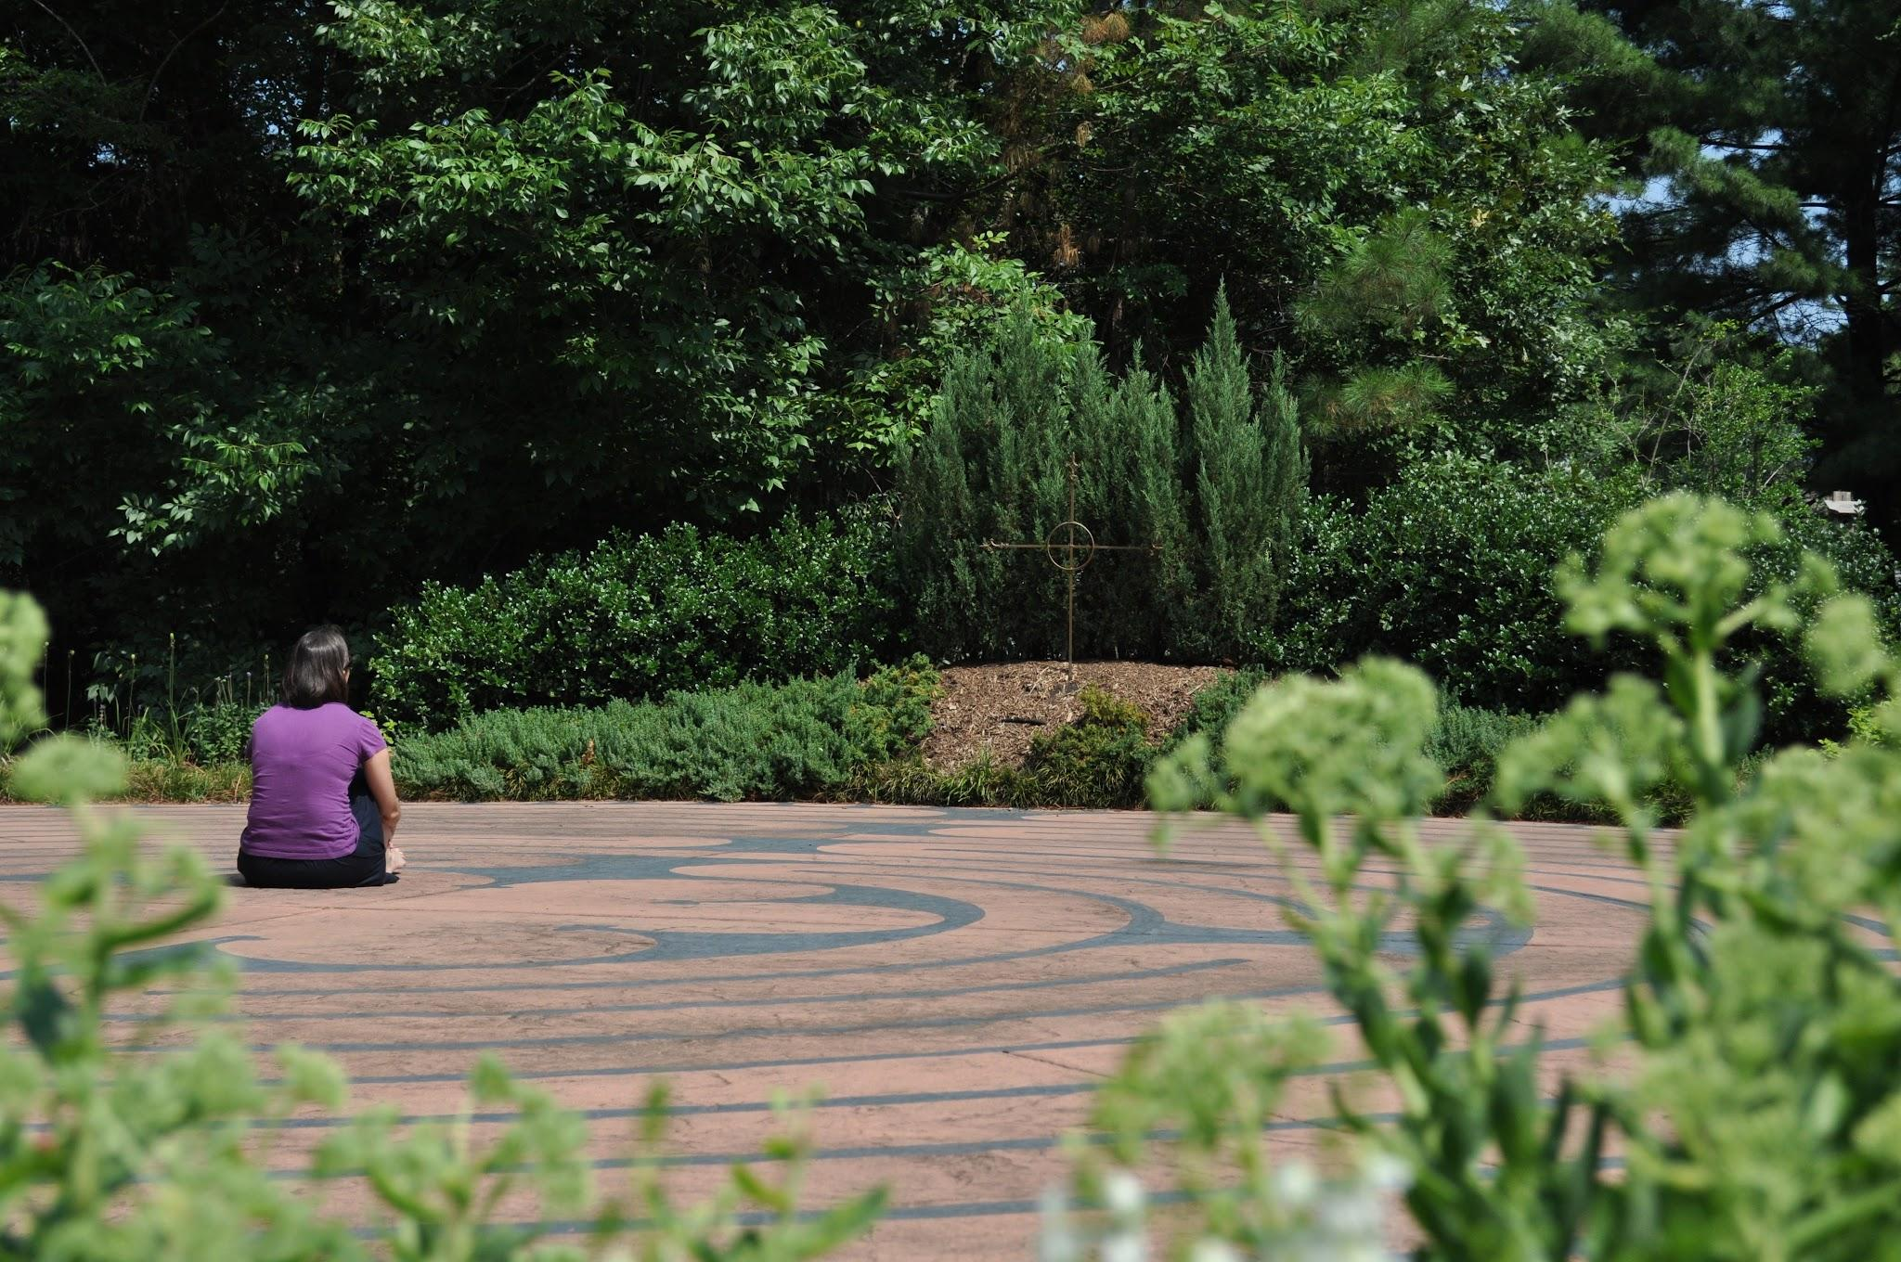
Využití v oddechovém čase, o přestávkách, v družině
Meditace
Relaxace
Akupresura
Pobyt na čerstvém vzduchu
Měření nachozené vzdálenosti
Vznik nového oddechového prostoru
Exteriér k focení tříd

Slide 6
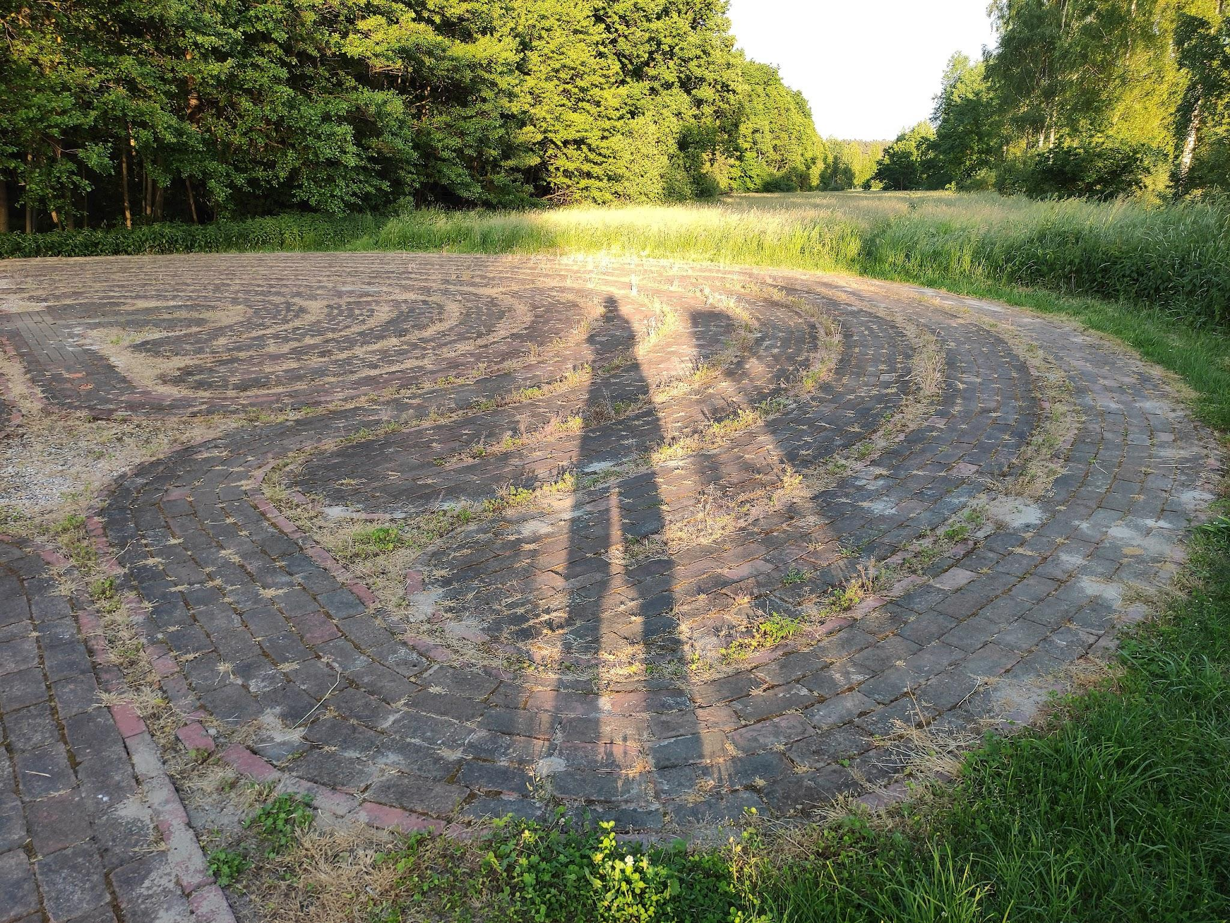
Inspirace
Nebylo by to pěkné?

